Slide 1
Видатні програмісти
Виконала:
Орлова Саша

Slide 2
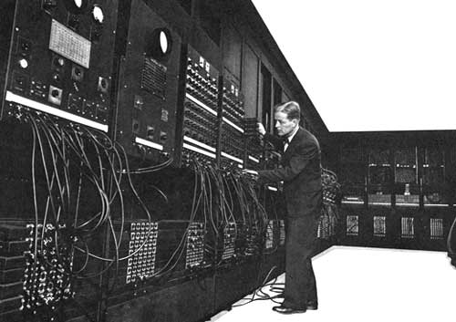
Програмування-
процес створення комп'ютерних програм та/або програмного забезпечення
У більш вузькому значенні програмування розглядається як кодування — реалізація у вигляді програми одного чи кількох взаємопов'язаних алгоритмів
У широкому значенні програмування використовується у значенні створення алгоритмів та навчання людей або пристроїв діяти за алгоритмами.

Slide 3
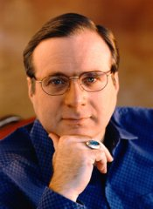
Аллен Пол
— співзасновник корпорації «Майкрософт», яку він разом зі своїм шкільним приятелем Вільямом Генрі Гейтсом III (більш відомим як Біл Гейтс) заснував в 1975 році. Зараз через проблеми зі здоров'ям («хвороба Ходжкіна») справами компанії практично не займається, продовжує працювати в галузі високих технологій.

Slide 4
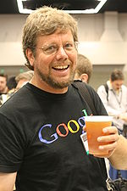
Ґвідо ван Россум
Голландський програміст найвідоміший створеною ним мовою програмування Python. У громаді мови Python ван Россум відомий як «доброзичливий довічний диктатор», який продовжує спостерігати за процесом її розробки та за необхідністі приймає рішення.

Slide 5
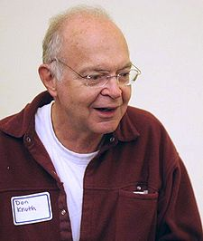
Дональд Кнут
видатний інформатик, ідеолог програмування та почесний професор Стенфордського університету. Автор фундаментальної праці «Мистецтво програмування»; вважається одним з батьків аналізу складності алгоритмів. Розробник типографічної системи TeX та пов’язаної мови визначення шрифтів і системи їх рендерингу METAFONT.

Slide 6
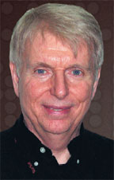
Кен Швабер
американський розробник програмного забезпечення, власник торгової марки scrummaster, лінії процесу розробки програмного забезпечення Scrum. Президент компанії Advanced Development Methods (ADM), діяльність якої полягає у поліпшенні практики розробки програмного забезпечення. Кен Швабер — один з лідерів руху за гнучку розробку програмного забезпечення (Agile), і засновник Agile Alliance.

Slide 7
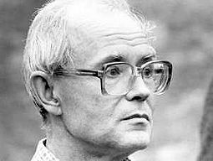
Єршов Андрій Петрович
видатний програміст і математик, один з творців «шкільної інформатики», лідер в області теорії й автоматизації програмування, основні праці якого охоплюють теоретичне й системне програмування, мови програмування, теорію схем програм, мішані обчислення.
був обраний членом Американської асоціації з обчислювальної техніки (1965), почесним членом Британського товариства з обчислювальної техніки (1974).

